Slide 1
بنام خدا

Slide 2
فارماکولوژی داروهاي ضد درد مخدر

Slide 3
كنترل درد امري اساسي در پزشكي بوده
و مستلزم ملاحظات خاص از نظر نوع دارو
و نوع بيماري مورد درمان مي باشد
استفاده از داروهاي مخدر در مواقع
حاد ممكن است با مصرف مزمن آنها
در تعارض باشد.

Slide 4
در تجويز اين داروها بايستي به نكات زير توجه نمود:
آيا تسكين درد ضرورت دارد؟
آيا اين داروها موجب پوشاندن يا تغيير علائم بيماري نمي شوند؟
آيا تجويز اين داروها موجب وخيم تر شدن وضع بيمار مي شود؟
مانند افزايش فشار CSF يا تضعيف تنفس
آيا عوارض جانبي اين داروها خطر عمده اي براي بيمار ندارد؟
آيا تداخلات دارويي با ساير داروهاي مورد مصرف بيمار وجود دارد؟
آيا احتمال ايجاد تحمل و وابستگي وجود دارد؟

Slide 5
درد ناشي از سرطان و ساير بيماريهاي مشرف به مرگ را
بايستي تا حد ممكن كنترل نمود و نگراني در مورد بروز
تحمل و وابستگي به دارو را در اين حالات بايستي به نفع
آرامش و آسايش هر چه بيشتر بيمار بي اهميت دانست.

Slide 6
تحمل و وابستگي فيزيكي
تجويز دوزهاي مكرر مرفين و مشتقات آن تدريجاً
بي اثر مي شود كه به اين حالت تحمل (Tolerance)
ميگويند. در اين حالت براي بدست آوردن اثري معادل تجويزهاي اوليه، لازم است مقدار تجويز را افزايش داد.
دراين هنگام است كه بيمار نسبت به دارو وابستگي
فيزيكي پيدا نموده و نياز به مصرف مداوم و بيشتر دارو دارد

Slide 7
بروز تحمل نسبت به اثرات داروهاي مخدر
تحمل شديد تحمل ناچيز يا هيچ
آنالژزي ميوزيس
افوريا، ديسفوريا يبوست
آرام بخشي، تسكين سرفه تشنجات
دپرسيون تنفسي اثر آنتاگونيستها
تهوع، استفراغ، كاهش ادرار
نسبت به عارضه براديكاردي ناشي از مرفين تحمل متوسط
بوجود مي آيد

Slide 8
مطالعات متعدد اثر ساير نروترانسميترها را نيز در مسير
عملكرد اوپيوئيد ها نشان داده اند.
تجويز آنتاگونيستهاي گيرنده هاي NMDA و بلوك
فعاليت گلوتامات، بروز تحمل نسبت به مرفين را كاهش
مي دهد(دكسترومتورفان آنتاگونيست NMDA)
توليد NO توسط آگونيستهاي NMDA را عامل بروز
تحمل نسبت به مرفين مي دانند چون مهار آنزيم NO سنتاز
موجب جلوگيري از بروز تحمل مي شود.

Slide 9
تقسيم بندي داروهاي مخدر
اين داروها بر اساس اثر بر روي گيرنده هاي اوپيوئيدي
به سه گروه تقسيم مي شوند:
آگونيستها (مرفين، كدئين)
آنتاگونيستها (نالوكسان)
آگونيست-آنتاگونيستها (پنتازوسين)

Slide 10
گيرنده هاي مرفين
گيرنده μ: اثر ضد دردي در سطح فوق نخاع، افوريا، دپرسیون
تنفسي، اعتياد فيزيكي
μ₁ , μ₂
گيرنده k: بي دردي در سطح نخاع، ديسفوريا، ميوزيس، تسکین
, K₃ K₁ , K₂
گيرنده δ(دلتا): توهمات، تحريك قلبي
δ₁, δ₂

Slide 11
Delta Receptor
It is unclear what delta’s responsible for.
Delta agonists show poor analgesia and little addictive potential
May regulate mu receptor activity

Slide 12
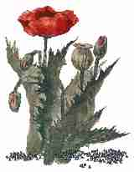
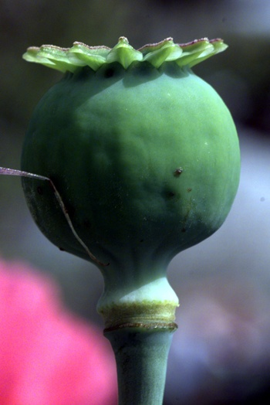
مرفين Morphine
شيره گياه خشخاش Papaver somniferum
اثرات ضد دردي آن از حدود 3000 سال قبل
شناخته شده است.
از راههاي مختلفي مانند خوراكي، عضلاني
و زير جلدي قابل استفاده است. ولي چون
فراهمي زيستي آن از راه خوراكي حدود
20-10 درصد است، كه به دليل پديده اثر
عبور اول آن مي باشد، لذا مصرف آن از
راه خوراكي معمول نيست.

Slide 13
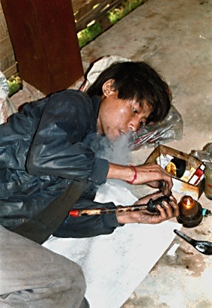
اثرات مرفين و مشتقات آن
اثر بر روي CNS
آثار اصلي اين داروها با تمايل جهت اتصال
به گيرنده هاي μ بر روي CNS ظاهر مي شود
كه عبارتند از:
دپرسيون تنفسي
تسكين درد
تسكين سرفه
افوريا
ميوزيس
تسكين

Slide 14
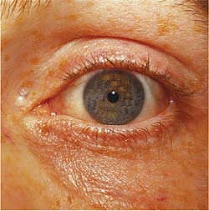
Morphine causes enhanced parasympathetic stimulation to the eye, resulting in pinpoint pupils

Slide 15
اثرات مرفين و مشتقات آن
تهوع و استفراغ
به علت تحريك مركز استفراع در ساقه مغز است.
حركت دادن بيمار موجب تشديد تهوع و استفراغ
مي شود كه شايد ناشي از عمل داروهاي مخدر
بر روي دستگاه دهليزي گوش باشد

Slide 16
اثرات مرفين و مشتقات آن
(آثار محيطي)
سيستم قلبي-عروقي
بر روي قلب و ضربان قلب اثر قابل توجهي ندارند،
فشار خون را به خوبي كنترل مي كنند. موجب
افزايش فشار درون جمجمه مي شوند
اثرات گوارشي
شامل يبوست، كاهش حركات معده و كاهش
ترشح اسيد معده، كاهش حركات پريستالتيك
در روده بزرگ و تأخير در عبور مدفوع و
افزايش جذب اب مدفوع
(اساس تجويز مخدرها در كنترل اسهال)

Slide 17
اثرات مرفين و مشتقات آن
(آثار محيطي )
مجاري صفراوي
با انقباض الياف صاف مجاري صفراوي موجب
بروز كوليكهاي صفراوي مي شوند
دستگاه ادراري – تناسلي
كاهش گردش خون و فعاليت كليه ها،
كاهش تونوس حالب و مثانه،
افزايش تونوس اسفنگتر حالب كه ممكن
است زمينه ساز احتباس ادرار باشد
اثر بر روي رحم
باعث كاهش تونوس رحم شده و زمان زايمان را
طولاني مي كند (با کاهش آزاد شدن و یا افزایش
کلیرنس اوکسی توسین)

Slide 18
اثرات مرفين و مشتقات آن
(آثار محيطي)
اثرات نوروآندوكريني
مرفين با اثر بر هيپوتالاموس موجب مهار آزاد شدن (GnRH)
و (CRF) شده لذا علظت خوني LH, FSH و ACTH را كاهش
مي دهد. كه نتيجه اين عمل كاهش غلظت تستوسترون و كورتيزول
پلاسما است.
همچنين افزايش ترشح پرولاكتين، افزايش ترشح ADH

Slide 19
اثرات مرفين و مشتقات آن
(آثار محيطي)
اثر بر روي سيتم ايمني
مهمترين گيرنده مرفين در اين سيستم گيرنده μ است. بطور كلي
مرفين موجب تضعيف عملكرد سيستم ايمني مي شود، كه شايد دليل
قانع كننده اي يراي استعداد معتادان در ابتلاء به بيماريهاي عفوني
مثل سل و ايدز باشد.
آثار متفرقه
برافروختگي و گرمي پوست همراه با تعريق و خارش كه
ممكن است ناشي از آزاد كردن هيستامين باشد.

Slide 20
Adverse Effects of the Opioid Analgesics:
Behavioral restlessness, hyperactivity (in dysphoric reactions)
Respiratory depression (main cause of death)
Nausea and vomiting
Increased intracranial pressure
Postural hypotension accentuated by hypovolemia
Constipation
Urinary retention
Itching around nose, urticaria (more frequent with parenteral and
spinal administration)
CNS depression

Slide 21
…عوارض جانبي مرفين
اگر به يك مادر باردار مرفين تجويز شود،
موجب تضعيف تنفس در جنين مي گردد.

Slide 22
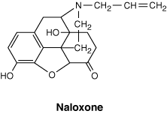
مسموميت حاد مرفين
مهمترين علائم مسموميت با مرفين عبارتست از:
كما، ميوزيس (مردمك ته سنجاقي) و دپرسيون تنفسي
درمان مسموميت
تزريق نالوكسان به صورت وريدي (4/0 ميليگرم)
در صورت نياز مي توان دوز را تكرار كرد
اقدامات حفاظتي
برقراري تنفس و شستشوي معده

Slide 23
CONTRAINDICATIONS AND CAUTIONS IN THERAPY
Use of Pure Agonists with Weak Partial Agonists
Use in Patients with Head Injuries
Use during Pregnancy
Use in Patients with Impaired Pulmonary Function
Use in Patients with Impaired Hepatic or Renal Function
Use in Patients with Endocrine Disease

Slide 24
كدئين Codeine
آلكالوئيد طبيعي ترياك است (متيل مرفين)
از راه خوراكي حدود 10 درصد آن تبديل به
مرفين مي شود
در درمان درد هاي خفيف تا متوسط و همچنين تسكين
سرفه بكار مي رود
اثر ضد دردي آن يك دهم مرفين است.
دوز ضد دردي آن 60 ميليگرم و دوز ضد سرفه 15
ميليگرم است
شبيه مرفين، نسبت به كدئين هم حالت تحمل و
وابستگي ايجاد مي شود

Slide 25
Tramadol
يك داروي جديد صناعي و مشتق كدئين مي باشد
كه بر روي گيرنده هاي μ اثر آگونيستي ضعيفي دارد
اين دارو بر روي Uptake نوراپي نفرين و سروتونين در
CNS اثر مهاري دارد (قسمتي از اثر ضد دردي دارو)
ترامادول بايستي در بدن متابوليزه شود تا اثر خود را اعمال
نمايد. متابوليت دارو 4-3 برابر قويتر از داروي اصلي است

Slide 26
عوارض ناشي از مصرف ترامادول
عوارض سيستم عصبي مرکزي: سرگيجه، سردرد، خواب آلودگي، تحريک دستگاه عصبي مرکزي، اضطراب، کاهش هوشياري، اختلال تعادل، سرخوشي، عصبي شدن، اختلال خواب، تشنج، ضعف.
عوارض قلبي عروقي: اتساع عروق
عوارض پوستي: خارش، تعريق بيش از حد، ضايعات جلدي
عوارض چشمي: اختلالات بينايي
عوارض گوارشي: تهوع، يبوست، استفراغ، سوءهاضمه، خشکي دهان، اسهال، درد شکم، بي‌اشتهايي، نفخ

Slide 27
... ترامادول
افرادی که به مواد مخدر یا الکل معتاد هستند نباید از ترامادول استفاده کنند.
در این افراد در صورت مصرف ترامادول ممکن است تشنج ایجاد شود.
احتمال تشنح در افرادی که سابقه ی تشنج یا سابقه ی جراحت مغزی دارند و یا از داروهایی مثل ضدافسردگی ها، شل کننده های عضلانی و داروهای ضد تهوع و استفراغ استفاده می کنند، بیشتر است

Slide 28
Tramadol
ظاهرا اثر ضد دردي اين دارو با مكانيسمي غير از
اثر بر روي گيرنده هاي μ مي باشد چون بطور
نسبي با نالوكسان آنتاگونيزه مي شود
دوز آن 100-50 ميلي گرم چهار بار در روز است.
قدرت اثر ضد دردي آن شبيه مپريدين مي باشد
دوام اثر حدود 6 ساعت. اثر ضد دردي آن از راه
خوراكي بعد از يكساعت ظاهر مي شود. در درمان
دردهاي شديد اثري ندارد

Slide 29
Tramadol
از راه خوراكي 68% و از راه تزريق عضلاني 100%
آن جذب مي شود
اثر آگونيستي آن و تمايل آن بر روي گيرنده هاي
μ حدود 6000/1 مرفين است
شايعترين عوارض: تهوع، اسنفراغ، گيجي،
خشكي دهان، تسكين و سردرد
اثر دپرسيون تنفسي آن بسيار كم است

Slide 30
Tramadol
اثر يبوست زايي آن از دوزهاي معادل كدئين
بسيار كمتر است
ترامادول در بيماران با سابقه تشنج، موجب وخيم تر
شدن وضع بيمار مي شود
اين دارو را نبايستي با داروهاي MAOI بطور
همزمان مصرف نمود

Slide 31
Tapentadol
is a newer analgesic with modest -opioid receptor affinity and significant norepinephrine reuptake inhibiting action.
In animal models, its analgesic effects were only moderately reduced by naloxone but strongly reduced by an α2 antagonist.

Slide 32
…..Tapentadol
Furthermore, its binding to the norepinephrine transporter (NET) was stronger than that of tramadol, whereas its binding to the serotonin transporter (SERT) was less than that of tramadol

Slide 33

هروئين Heroine
يك تركيب صناعي مي باشد (دي استيل مرفين)
حلاليت آن در چربي نسبت به مرفين خيلي بيشتر است،
لذا از سد خوني-مغزي براحتي عبور مي كند
مصرف آن تبعات قانوني به همراه دارد

Slide 34
متادون Methadone
يك تركيب صناعي است كه بيشترين اثر آن بر روي
گيرنده هاي μ مي باشد
مهمترين تفاوت آن با مرفين يكي موثر بودن از راه
خوراكي و ديگري دوام اثر طولاني تر آن است
علاوه بر اثر ضد دردي در موارد ترك اعتياد نيز
بكار مي رود

Slide 35
مزاياي استفاده از متادون
اثر افورياي آن كمتر از هروئين و ترياك است
لذا وابستگي رواني كمتري ايجاد مي كند
چون نيمه عمر بالايي دارد لذا تغيير در نوسانات غلظتي
آن كمتر بوده و بيمار كمتر دچار نوسانات روحي−خلقي
(نشئه−خماري)، بر خلاف هروئين مي شود
متادون خوراكي است ولي هروئين تزريقي، لذا خطر بروز
و انتقال عفونتهاي خطرناك مانند ايدز و هپاتيت كاهش
مي يابد. چون معتادان از سرنگهاي آلوده بطور مشترك
استفاده مي كنند

Slide 36
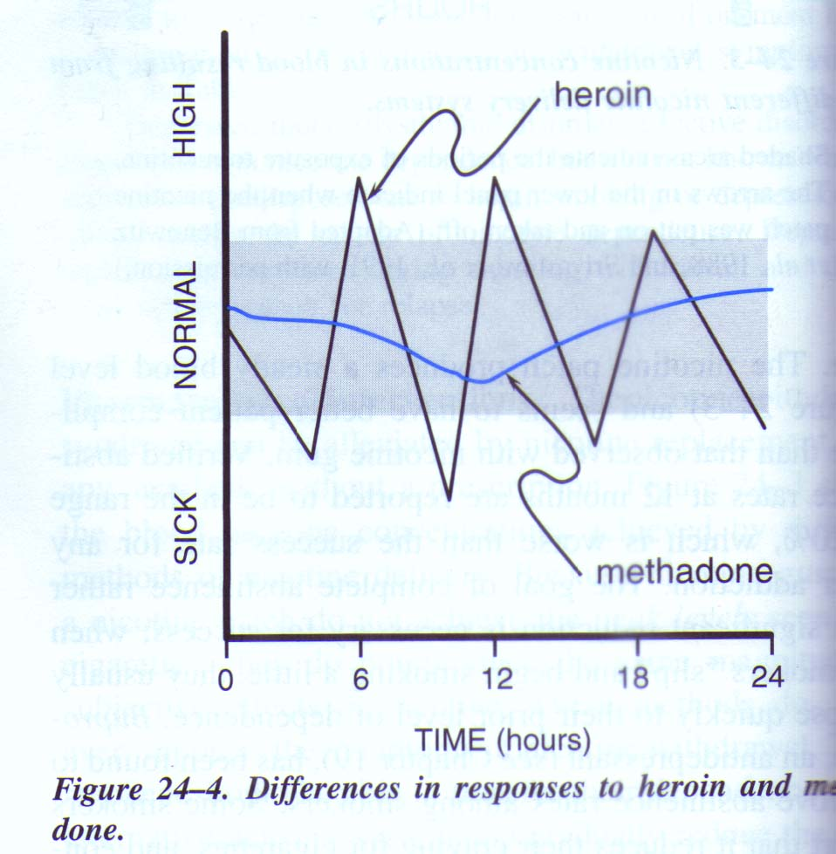

Slide 37
مپريدين Meperidine (petidine)
از لحاظ ساختمان شيميايي با مرفين تفاوت دارد
اثرات مپريدين بر روي CNS شبيه مرفين بوده
و بيشتر بر روي گيرند هاي μ اثر دارد
قدرت اثر آن حدود يك دهم مرفين است، اثر
يبوست زايي و ميوزيس آن كمتر از مرفين،
دوام اثر كوتاهتر، احتمال وابستگي به آن
وجود دارد

Slide 38
مپريدين Meperidine (petidine)
اثر شبه آتروپيني دارد لذا عوارض آن شبيه آتروپين است
نالوكسان فقط اثرات اوپيوئيدي آنرا خنثي مي كند
و تأثيري بر روي اثر آتروپيني آن ندارد.
از مشتقات مپريدين مي توان از فنتانيل، ديفنوكسيلات
و لوپراميد نام برد
قدرت اثر ضد دردي فنتانيل 100 برابر مرفين است
كه بيشتر در موارد بي هوشيها به تنهايي يا همراه با
دروپريدول (تالامونال) جهت ايجاد حالت
Neuroleptanalgesia بكار مي رود
از آنالوگهاي فنتانيل،
مي توان سوفنتانيل
و الفنتانيل
را نام برد.

Slide 39
داروهای مخدر آگونیست – آنتاگونیست
هدف از طراحی این داروها:
تولید داروهایی با اثر اعتیاد آوری کم و دپرسیون تنفسی کم است
(در مقایسه با مرفین)

Slide 40
پنتازوسين Pentazocine
يك تركيب آگونيست-آنتاگونيست است
كه اثر آنتاگونيستي آن بر روي گيرنده هاي μ و
اثر آگونيستي آن بر روي گيرنده k مي باشد
به صورت خوراكي و تزريقي استفاده مي شود
قدرت اثر ضد دردي آن از راه خوراكي معادل كدئين است
عوارض جانبي آن عبارتند از سرگيجه، تعريق، تهوع و استفراغ

Slide 41
دزوسين Dezocine
از نظر ساختماني شبيه پنتازوسين است
تمايل آن بر روي گيرنده هاي μ بيشتر بوده و كمترين
تداخل را با گيرنده هاي κ دارد
گرچه اثر بخشي آنرا معادل مرفين مي دانند ولي استفاده
از آن مشكلات ناشي از مصرف تركيبات آگونيست-آنتاگونيست
را به همراه دارد

Slide 42
کاربردهاي باليني ضد دردهاي مخدر
تسكين درد
درمان اسهال
تسكين سرفه
كاربرد در بي هوشي ها
ادم حاد ريه (كاهش ديس پنه ناشي از ادم، ايجاد
venous pool و كاهش فشار شريان و وريد ريوي)

Slide 43
موارد منع مصرف ضد دردهاي مخدر
در بيماران دچار ضربه هاي مغزي
در موارد حاملگي
بيماريهاي آندوكريني

